Slide 1
Методика решения задач по теме
«Определение количества информационного объёма файлов, отобранных по некоторому условию»
Оксана Викторовна Глинина
учитель информатики
МАОУ «СОШ №152 г. Челябинска»
Notes:
Здравствуйте!
Рассмотрим Методику решения задач по теме
«Определение количества информационного объёма файлов, отобранных по некоторому условию»

Slide 2
Новизна задания
Код проверяемого элемента содержания | 2.1.2 | Принципы построения файловых систем. Каталог (директория). Основные операции при работе с файлами: создание, редактирование, копирование, перемещение, удаление. Типы файлов
Код требования к уровню подготовки выпускников | 2.2 | развитие основных навыков и умений использования компьютерных устройств
Notes:
Отмечу, что в Ким 2020 г. расширен набор заданий, выполняемых на компьютере, за счет включения трёх новых заданий, проверяющих умения и навыки практической работы с компьютером. Задание 12 одно из таких.
Задание 12 проверяет умения и навыки анализировать содержимое каталогов файловой системы.
Согласно спецификации задание относится к базовому уровню сложности, максимальный балл за задание 1, примерное время на выполнение задания 6 минут.

Slide 3
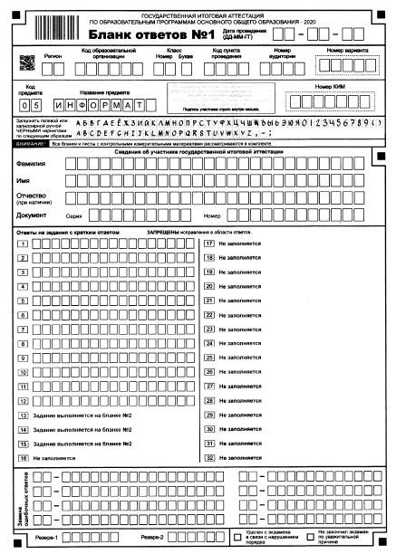
Запись ответа
Образцы символов
Ответ на задание
Notes:
В соответствии с комментарием к Части 2 демонстрационного варианта экзаменационной работы ответом на задание является слово или число, которое требуется записать в БЛАНК ОТВЕТОВ №1 справа от номера соответствующего задания, начиная с первой клеточки, в соответствии с приведёнными в бланке образцами

Slide 4
Изучение в курсе информатики
Авторский коллектив | класс | тема | Количество часов
Поляков К.Ю. и др | 7 | Файловая система | 1
 |  | Операции с файлами | 1
Босова Л.Л. и др. | 7 | Файлы и файловые структуры | 1
 |  | Пользовательский интерфейс | 1
Семакин И.Г. и др. | 7 | О файлах и файловых структурах | 1
 |  | Пользовательский интерфейс | 1
Notes:
Согласно федеральному перечню учебников в школах могут быть использованы три УМК представленных авторов. В тематическом планировании изучение вопросов, связанных с темой рассматриваемого задания №12, проводиться в 7 классе. Исходя из структуры изучения тем к вопросам рассматриваемым в задании 12 можно вернуться в 9 классе при проведении обобщающего повторения или включать задания данного типа в упражнения домашней работы в качестве сопутствующего повторения.

Slide 5
Нужно знать
Имя файла = имя.расширение
Имя файла в Windows –
до 255 символов (рус. или лат.)
Расширение обычно автоматически задается программой,
в которой создаётся файл. Расширение (почти всегда) – это три латинские буквы.
\ / : * ? “ < > |
Notes:
Чтобы справиться с заданием школьник должен знать:
правила записи имени файла в современных операционных системах;

Slide 6
Нужно знать
Маска имени файла – последовательность букв, цифр и прочих допустимых в именах файлов символов, среди которых могут встречаться:
Символ «?» (вопросительный знак) означает ровно один произвольный сим­вол.
Символ «*» (звёздочка) означает любую последовательность символов произвольной длины, в том числе «*» может задавать и пустую последовательность.
Notes:
Чтобы справиться с заданием школьник должен знать:
пользоваться маской имени файла при поиске файла

Slide 7
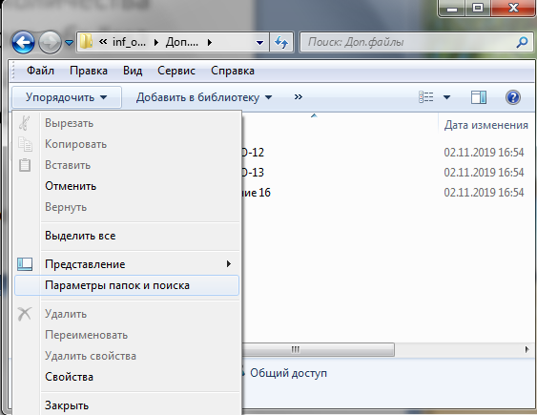
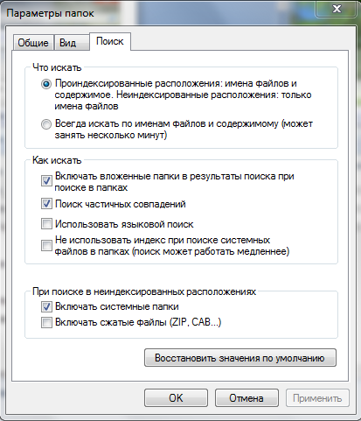
Нужно знать
Настройка поиска
Параметры поиска
Окно Проводник в Windows 7
Notes:
Чтобы справиться с заданием школьник должен знать:
структуру и элементы графического пользовательского интерфейса, уметь работать и знать элементы окна Проводник или файлового менеджера в одной из версий операционной системы; файловую структуру диска;
правила записи имени файла в современных операционных системах;
При использовании Проводника для ОС Windows 7 настройка параметров поиска осуществляется в диалоговом окне Параметры папок вкладка Поиск, которое можно вызвать при помощи команды Упорядочить - Параметры папок и поиска

Slide 8
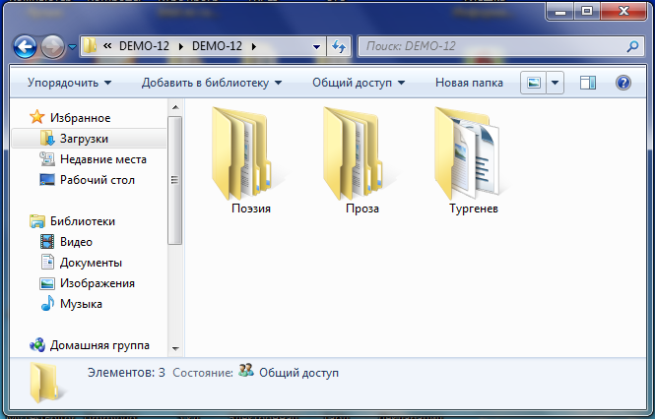
Нужно знать
Поле поискового запроса
Выбранный элемент файловой структуры
Количество элементов выбранной папки
Окно Проводник в Windows 7
Notes:
Чтобы справиться с заданием школьник должен знать:
После настройки параметров поиска следует выбрать нужную папку и ввести маску файла в стоку поискового запроса

Slide 9
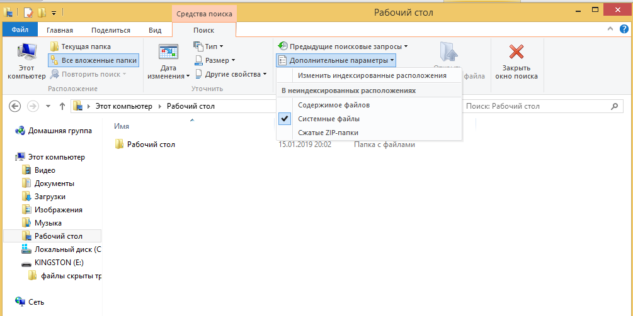
Нужно знать
Строка поиска
1
2
Окно Проводник в Windows 8 и выше
Notes:
Чтобы справиться с заданием школьник должен знать:
При использовании Проводника для ОС Windows 8 и выше настройки поиска осуществляются при помощи средств поиска, вызываемых нажатием клавиши F3. Убедиться, что в раскрывающемся списке «Дополнительные параметры» НЕ установлен флажок «содержимое файлов», позиция 1 на рисунке, если установлен его нужно снять.
Убедиться, что в левой верхней части окна выбрана («нажата») кнопка «Все вложенные папки». Если не выбрана – выбрать её щелчком мыши по ней (позиция 2 на рисунке)

Slide 10
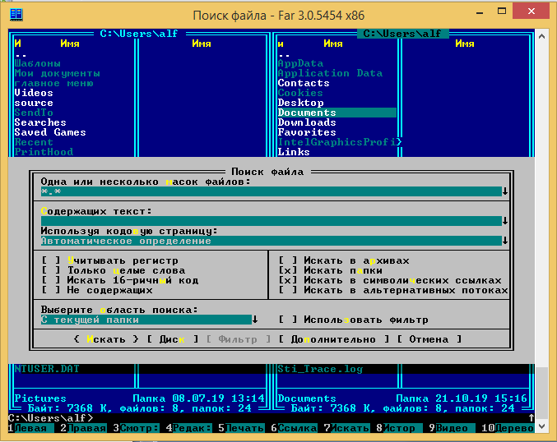
Нужно знать
Папка, в которой ищем
Строка ввода маски файла
1
2
3
Окно файлового менеджера FAR
Notes:
Чтобы справиться с заданием школьник должен знать:
При использовании Far Manager — консольного файлового менеджера для операционных систем семейства Windows, на клавиатуре нажимаем Alt+F7. Проверить , что в поле «содержащих текст» (позиция 1) ничего не написано, В опции «Учитывать регистр» галочка отсутствует (позиция 2). В верхнее поле («Одна или несколько масок файлов») вводим маску поиска. Нажимаем кнопку «Искать» (позиция 3).
В результате поиска увидим список всех найденных файлов и их количество.

Slide 11
Тренировочные задания
Задание №1
Определите, какое из указанных имён файлов удовлетворяет маске:
??pri*.?*
1) napri.q
2) pripri.txt
3) privet.doc
4) 3priveta.c
Задание №2
Определите, какое из указанных имён файлов не удовлетворяет маске:
??pri*.?*
1) caprika.wow
2) weprik.cpp
3) otopri.e
4) reprint.be
Notes:
В тренировочных упражнениях изучения данной темы в 7 классе на первом этапе целесообразно развивать читательскую грамотность, используя различные формулировки задания, приучая детей внимательно читать задания и отвечать на поставленный вопрос. Так при решении упражнений по типу задания 1, ученики обычно дают неверный ответ когда предъявляется упражнение по типу задания 2.

Slide 12
Тренировочные задания
Задание №3
Результатом поиска файла по маске из предложенного списка был файл под номером один.
Задайте маску файла, по которой был выполнен поиск.
Ответ: sys??.*
Список файлов:
1) syste.ma
2) sys.
3) system.sys
4) syst.ema
Notes:
В подготовительных тренировочных упражнениях данной темы можно включить задания на составление маски файла для предложенного списка файлов, что позволит развить у учеников умение обобщать информацию

Slide 13
Тренировочные задания
Задание №4
Задайте имя маски файла, позволяющее найти в некотором каталоге все файлы с расширением .html
Задание №5
Задайте имя маски файла, позволяющее найти в некотором каталоге все файлы с расширением .rtf
Notes:
В подготовительных тренировочных упражнениях данной темы можно включить задания на составление маски файла по заданному условию

Slide 14
Тренировочные задания
Задание №6
Задайте имя маски файла, позволяющее найти в некотором каталоге все файлы с расширением .txt, в имени которых имеется сочетание букв «дн».
Задание №7
Задайте имя маски файла, позволяющее найти в некотором каталоге все файлы с расширением .htm, имя которых начинается на русскую букву «Н».
Notes:
задания на составление маски файла по заданному условию можно усложнить, добавив дополнительные ограничения

Slide 15
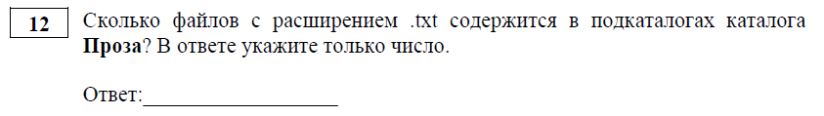
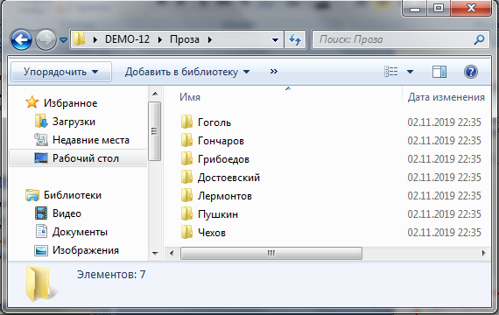
Тренировочные задания
Поле поискового запроса
Каталог по которому осуществляется поиск
Расположение папки с заданием
Содержимое текущего каталога
Notes:
При организации работы по выполнению задания обратить внимание учеников, что расположение папки где находится задание будет указано организатором экзамена
Для нахождения ответа на вопрос необходимо отобразить содержимое каталога в окне файлового менеджера

Slide 16
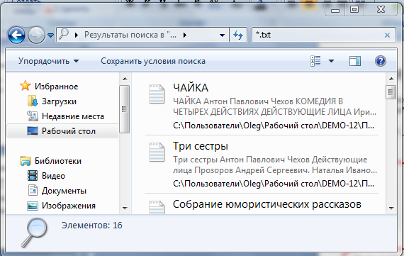
Тренировочные задания
Поле поискового запроса
Маска имени файла
Количество элементов удовлетворяющих маске
Notes:
После ввода маски имени файла в окно поиска, количество элементов будет отображено в соответствующем месте окна файлового менеджера

Slide 17
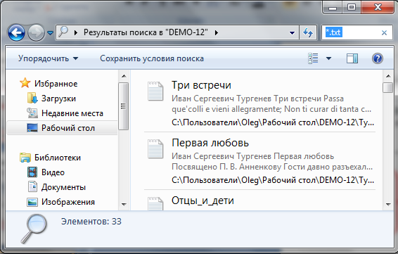
Возможные ошибки
Поле поискового запроса
Каталог по которому осуществляется поиск
Количество элементов удовлетворяющих маске
Notes:
Выполнив все подготовительные упражнения, все же в решении задания ученики могут допустить ошибки.
Ученик ошибся в выборе каталога, в данном случае ответ может быть неверным

Slide 18
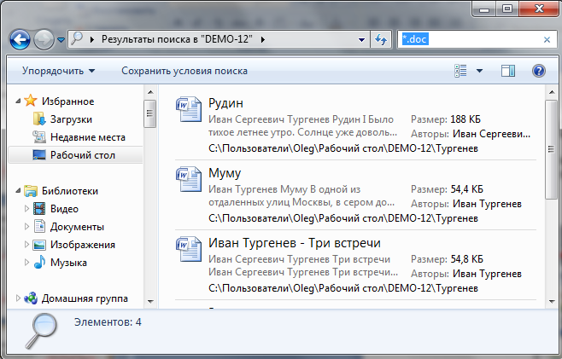
Возможные ошибки
Сколько файлов с расширением .docx содержится в подкаталогах каталога DEMO-12? В ответе укажите только число.
Поле поискового запроса
Количество элементов удовлетворяющих маске
Notes:
Ученик ошибся в записи маски имени файла, в данном случае ответ может быть неверным

Slide 19
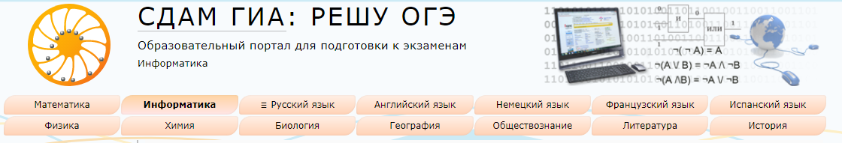
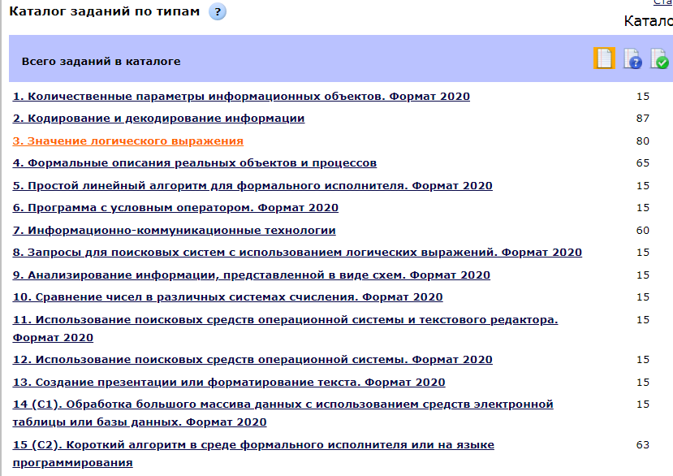
Источники заданий
Notes:
Залогом успешного решения, является работа ученика по многократному решению заданий и оперативной проверки результата решения. Источниками заданий для тренировки является открытый банк заданий ОГЭ сайта ФИПИ , а также ресурс Решу ОГЭ, где в обновлённой базе заданий представлено 15 заданий рассматриваемого типа.

Slide 20


Источники заданий
Notes:
печатные издания, с электронным приложением. Структура тренировочных вариантов приведённых печатных изданий соответствует демонстрационному варианту. В первом издании 10 тренировочных вариантов, во втором 15 вариантов работы.

Slide 21

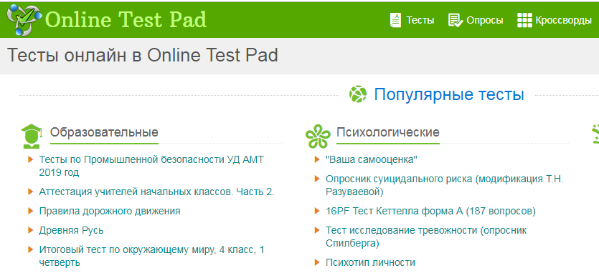

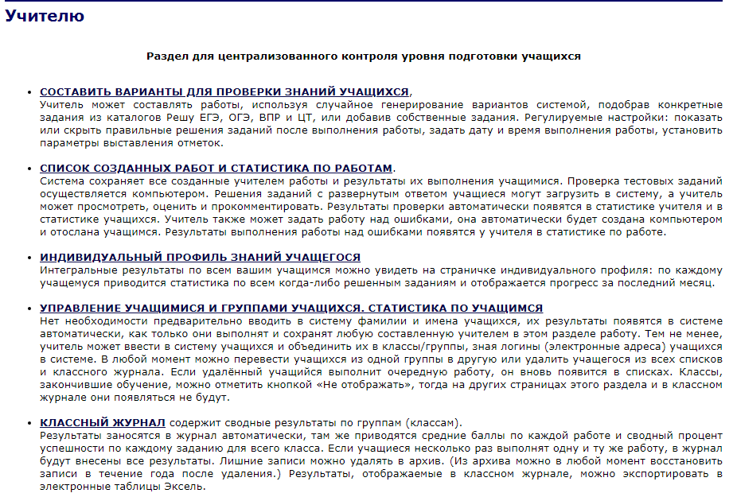
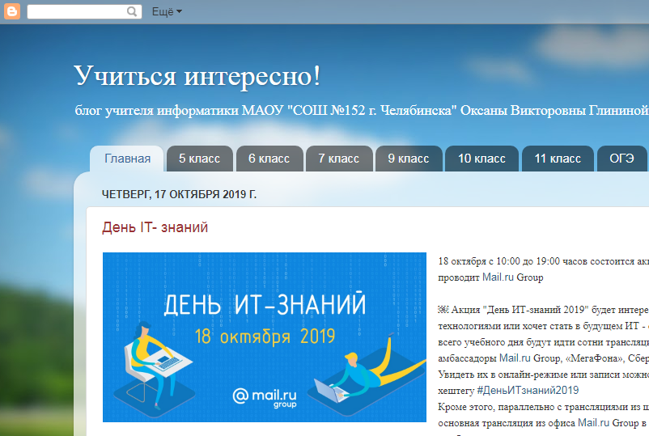
Способы подготовки
https://www.yaklass.ru/
https://onlinetestpad.com/
Блог учителя-предметника
Notes:
В ходе обобщающего повторения в 9 классе и при подготовке к экзамену необходимо, вспомнить с учениками основные сведения по теме, которые сегодня прозвучали. При изучении темы в 7 классе добиться безошибочного решения возможно в результате многократной тренировки, что не всегда возможно в рамках одного урока. В связи с чем, на уроке следует уделить внимание детальному рассмотрению 2-3 заданий, задания домашней работы составлять только на основе заданий данного типа или включать задания такого типа фрагментарно. Поскольку выполнение заданий требует наличие компьютера и прилагаемых к заданию файлов, целесообразно использовать такие ресурсы как Решу ОГЭ, где в разделе учителю предоставлена возможность создавать работы и отправлять учащимся или же цифровые образовательные ресурсы Якласс, ТестПад, блог учителя-предметника, где в электронном виде предъявлять ученику задание с последующей его автоматической проверкой и объявления результата.

Slide 22
Спасибо за внимание!
Оксана Викторовна Глинина
учитель информатики
МАОУ «СОШ №152 г. Челябинска»
oglinina@mail.ru

